Slide 1
Warum Data Science Ausbildung an einer Wirtschaftsuniversität? Axel Polleres, Institut für Informationswirtschaft, WU

Slide 2
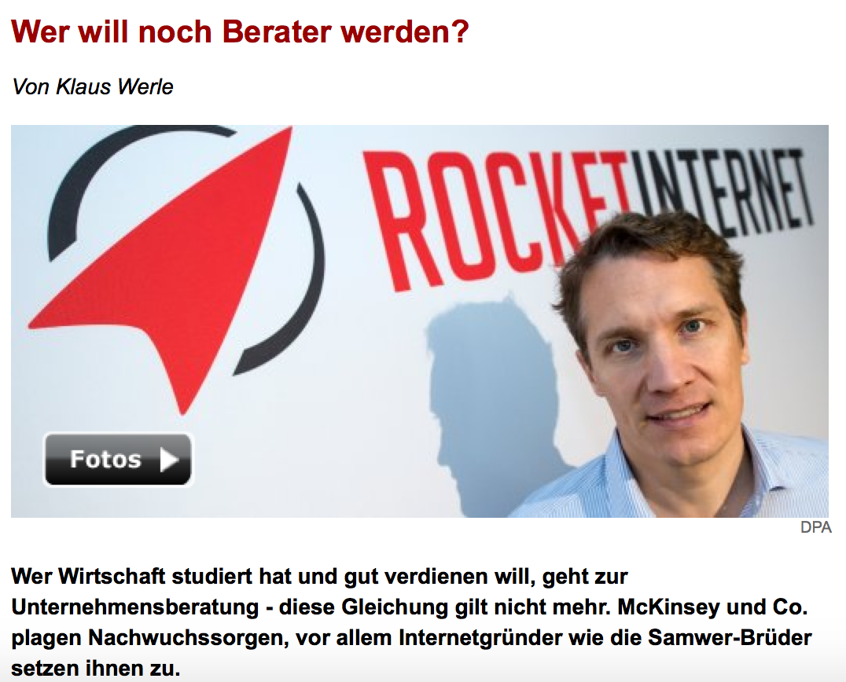
22.05.2015
"50 Prozent glauben, dass Technologieriesen wie Google mit ihrer Big-Data-Kompetenz künftig in direkte Konkurrenz zu den angestammten Consultants treten."

Slide 3
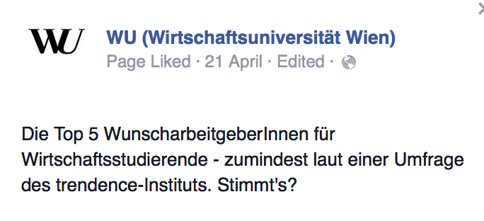
Was denken unsere Studierenden?
https://www.facebook.com/wu.wirtschaftsuniversitaet.wien/photos/a.151406758221539.26987.147250285303853/1043735715655301/?type=3&theater

Slide 4
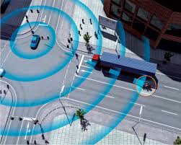
Big Data Anwendungsbereiche und skills requirements:
Big Data als Core business: Google stellt niemanden ohne IT-Kenntnisse ein
Apple: von einer Hardware Company zu einer Data Company
Red Bull: Marketing hat eine stetig wachsense Data Science Komponente!
BMW: Supply-Chain, Intelligente Produktion,
in-car-Technologie (car-to-car communication,...), etc.
UN: One of the biggest providers of Open Data, Disaster & Crisis Management, etc.

Slide 5
Bedarf an Big Data Spezialisten
McKinsey
Amerikanischer Arbeitsmarkt
2018: 290.000 – 340.000 Bedarf
50 – 60 % Differenz
Gartner Research
Globaler Bedarf
4,4 Millionen neue Jobs Weltweit
E-Skills UK:
Britischer Arbeitsmarkt
49.000 Big Data Spezialisten
260.000 neue Jobs im Big Data Umfeld

Slide 6
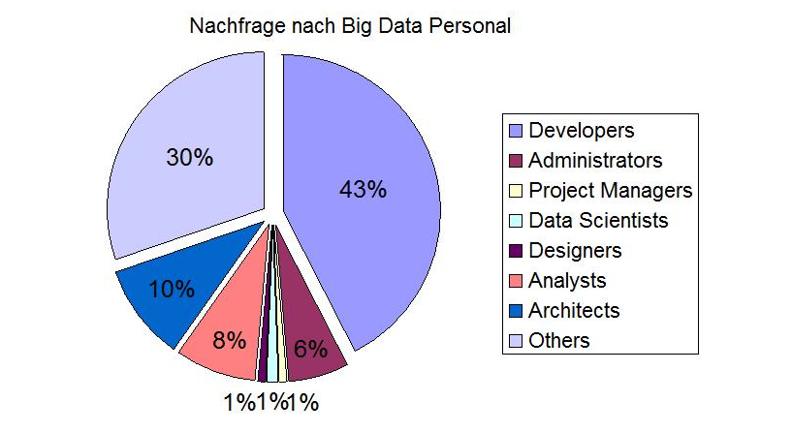
Big Data Berufsgruppen
^{Quelle: "Big Data Analytics -} An assessment of demand for labour and skills, 2012-2017" (eSkills uk, 2013)

Slide 7
Neue Berufsgruppen
 | Data Analyst | Data Scientist
Technische Fähigkeiten | Analytisches Denken | Ausgeprägte Mathematik und Statistik Kenntnisse
 | DBMS/Datenmodellierung | DBMS/Datenmodellierung
 | Bedienung von Tools (Marktanalysetools) | Data Mining
 | Erprobte Analyseprozesse anwenden | Visualisierung
 | Programmierkenntnisse vorteilhaft aber nicht notwendig | Entwicklung von Algorithmen (front-to-end-solutions) Methodische Abstraktion von Algorithmen
Wirtschaftl. Fähigkeiten | Detailliertes Domänenwissen | Fachbezogenes Hintergrundwissen
 | Projektmanagement | Kreativität, Ideen: "die Nadel im Heuhaufen finden"
 | Ausgeprägte Kommunikative Fähigkeiten | Ausgeprägte Kommunikative Fähigkeiten
Adaptiert/ergänzt, Quelle: "Assessing the demand for Big Data and Analytics Skills 2013 – 2020" (Forfás, 2014)

Slide 8
Handlungsempfehlungen: Ausbildung
Ausbildung zum Data Scientist am tertiären Sektor
Kompetenzen aus verschiedenen Disziplinen
Zusammensetzung und Ausbildungsschwerpunkte
Einbindung von realen Use Cases aus der Wirtschaft
Weiterbildungen ermöglichen
Ausbildung nicht nur auf tertiärer Ebene
Life-long-learning auch für Alumni?
Open Innovation
Many (most?) successful Data-driven companies in the past 10 years base their success on "disruptive" ideas!
Out-sourcing "ideation" to education could be a model: Kaggle, Dreamchallenge... (Data-to-Algorithm, Algorithm-to-Data)

Slide 9
Data Science – Skill Set
Anwendung in betriebswirtschaftlichen Domänen
Forschungsgebiete
Statistik
Maschinelles Lernen
Data Mining
Datenbank-systeme
Verteilte Systeme, Parallelisierung
Mathematik
Visualisierung
Programmieren

Slide 10
Existierende Studienprogramme:
Survey zu existierenden Master-Studiengängen
(kein Anspruch auf Vollständigkeit):
USA (29)
UK & Irland (26)
Schweden (2)
Dänemark
Niederlande (2)
Deutschland (3)
Österreich (1)
...

Slide 11
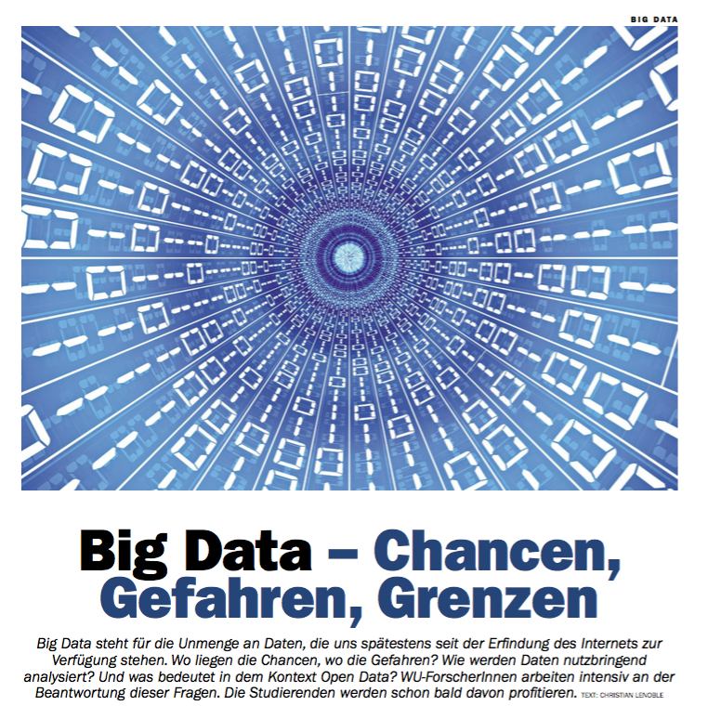
Aktivitäten an der der WU – Forschung & Lehre:

Slide 12
Aktivitäten an der der WU – Ausbildungsprogramme:
IS Master Studiengang (seit 2013):
Kompetenzfeld "Data Analytics"
Spezialisierung im Bachelor Programm (geplanter Start WS2016):
Inter-departmentär (Informationsverarbeitung & Prozessmanagement + Finance, Accounting & Statistics + Marketing + Unternehmensrecht, Arbeits- und Sozialrecht)
5 Kurse (3 Kurse technische und rechtliche Grundlagen, 1 Kurs Anwendungen in der BW, 1 Kurs "Data Science Lab" zusammen mit Wirschaftspartnern

Slide 13
Fragen an unser Podium:
Prof. Dr. A Min Tjoa, Information & Software Engineering Group, TU Wien
Dipl. Ing. Helmut Ludwar, CTO IBM Österreich
DI Harald Leitenmüller, CTO Microsoft Österreich
Dr. Georg Krause, Director Consulting SAP Österreich
DI Jan Trionow, CEO Hutchison Drei Austria GmbH
1) Was ist "Data Science" für Sie und was ist daran neu? Welche Skills machen einen "Data Scientist" aus und was unterscheidet sie/ihn vom "klassischen" Analysten?
2) Ist "Data Scientist" tatsächlich "The Sexiest Job of the 21st Century" und warum?
3) Warum und in welchen Bereichen ist "Data Science" in Ihrem Unternehmen wichtig und wo kann "Data Science" neue wirtschaftliche Impulse setzen?
4) Woher rekrutieren Sie derzeit Mitarbeiter mit den entsprechenden Skills?
5) Welche komplementären Skills sind wichtig? Was versprechen Sie sich von einer Anreicherung wirtschaftlichen Kompetenzen und Data Science Skills in der Ausbildung?

